Slide 1
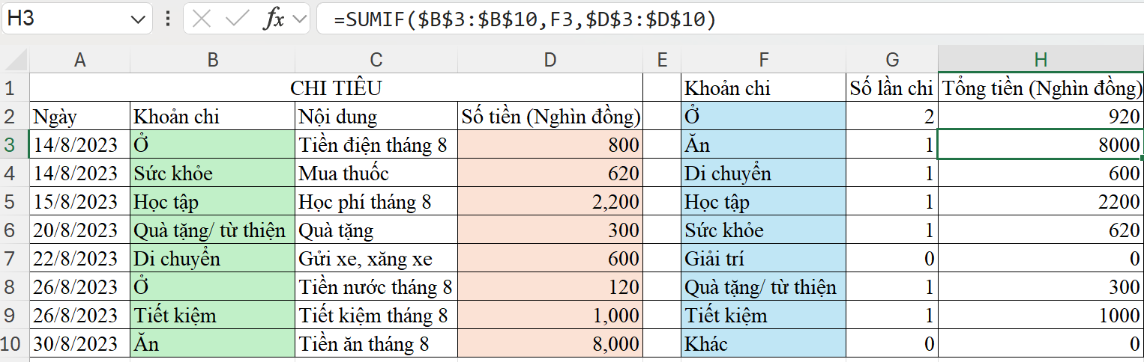



Về kiến thức:
-Hàm tính tổng theo điều kiện SUMIF trong phần mềm bảng tính.

Slide 2
Về năng lực:
2.1. Năng lực chung
-Năng lực tự chủ, tự học: Biết đọc sách giáo khoa kết hợp kiến thức xã hội ứng dụng vào học và tự học.
-Năng lực giao tiếp và hợp tác: hiểu được mục đích giao tiếp và giao tiếp hiệu quả trong hoạt động nhóm.
-Năng lực tư duy và sáng tạo: suy nghĩ vận dụng sáng tạo các kiến thức.
2.2. Năng lực Tin học
-Sử dụng được hàm tính tổng theo điều kiện SUMIF trong giải quyết bài toán quản lí tài chính gia đình.

Slide 3


NỘI DUNG TRỌNG TÂM
1
Hàm SUMIF
2
Thực hành: Sử dụng hàm SUMIF

Slide 5

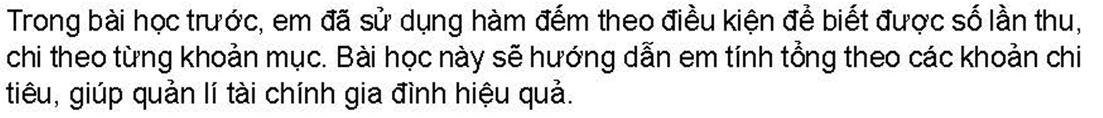

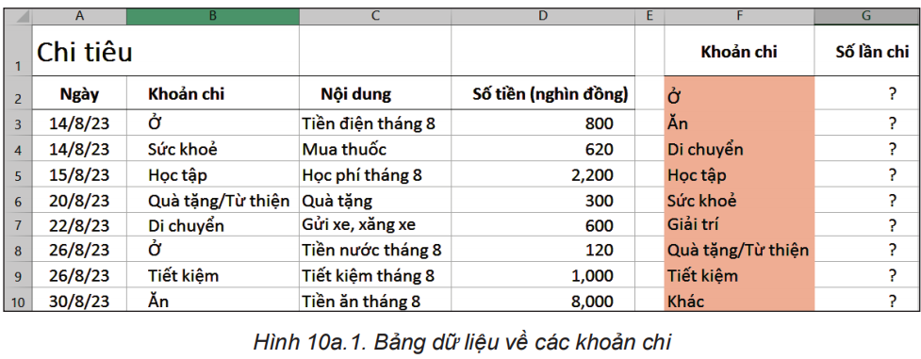

Slide 6


1. Hàm SUMIF.

Slide 7
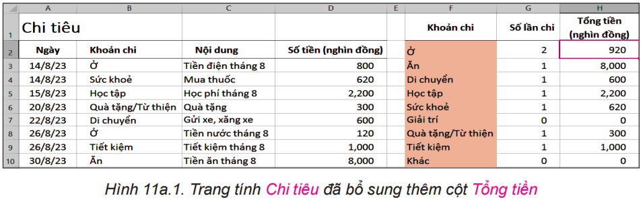
1. Hàm SUMIF.
Nghiên cứu và thảo luận
Tổng hợp chi tiêu theo từng khoản
Hình 11a.1 là trang tính Chi tiêu đã được bổ sung thêm cột Tổng tiền. Theo em, con số 920 ở ô H2 mang ý nghĩa gì? Công thức ở ô H2 liên quan đến những dữ liệu nào trong vùng dữ liệu A3:D10? | -Con số 920 là tổng số tiền của khoản chi “ở” -Công thức ở ô H2 liên quan đến dữ liệu “Khoản chi” trong vùng dữ liệu A3:D10
?

Slide 8
1. Hàm SUMIF.
Trong bài toán quản lí tài chính gia đình, em cần biết tổng số tiền thu, chi theo từng khoản để cân đối sao cho hợp lí. Ví dụ: Với việc chi tiêu, nhìn vào dữ liệu tổng hợp, em có thể tránh được việc chi quá nhiều cho những nhu cầu không thiết yếu. Để tính tổng số tiền theo từng khoản mục, em sử dụng hàm tính tổng theo điều kiện SUMIF.

Slide 9
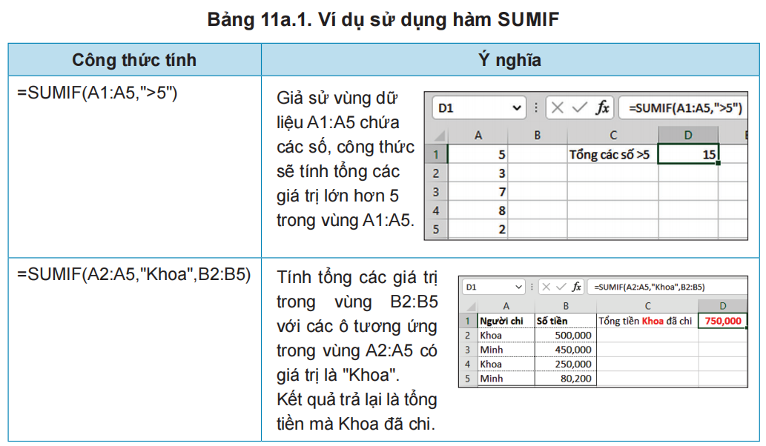

Slide 10
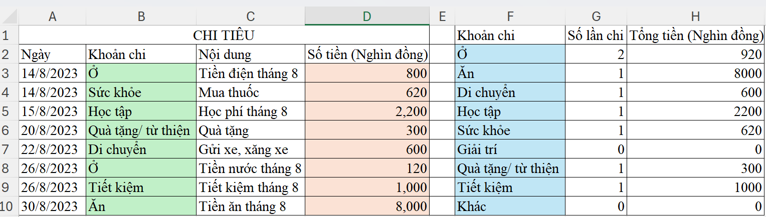
Công thức tại ô H2:
=SUMIF($B$3:$B$10,F2,$D$3:$D$10)
Công thức tại ô H3:
=SUMIF($B$3:$B$10,F3,$D$3:$D$10)
Công thức tại ô H9:
=SUMIF($B$3:$B$10,F9,$D$3:$D$10)
Công thức tại ô H10:
=??

Slide 11

1. Hàm SUMIF.
Nghiên cứu và thảo luận
Hàm Sumif
Em hãy trình bày chức năng của hàm SUMIF? | Hàm SUMIF tính tổng giá trị của những ô thoả mãn một điều kiện nào đó.
Em hãy trình bày công thức chung của hàm SUMIF? | Công thức: = SUMIF(range, criteria, [sum_range]) – range: phạm vi chứa các giá trị cần kiểm tra hoặc tính tổng các giá trị nếu không có tham số sum_range. – criteria: điều kiện kiểm tra. - sum_range (tuỳ chọn): phạm vi chứa các giá trị cần tính tổng, nếu sum_range bị bỏ qua thì tính tổng các ô trong tham số range thoả mãn ĐK.
?
?

Slide 12
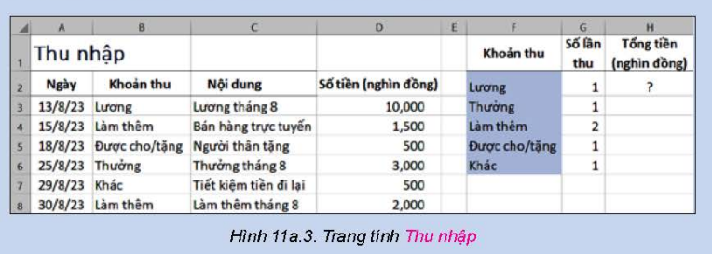
1. Hàm SUMIF.
Nghiên cứu và thảo luận
Bài tập củng cố
Hình 11a.3 minh họa dữ liệu của trang tính Thu nhập. Em hãy cho biết công thức cần nhập ở ô H2 là gì? giá trị ô H2 có ý nghĩa gì? | - Công thức ô H2 là: =SUMIF($B$3:$B$8,F2,$D$3:$D$8) - Giá trị ô H2 là Tổng tiền của Khoản thu Lương
?

Slide 13





2. Thực hành: Sử dụng hàm SUMIF

Slide 14

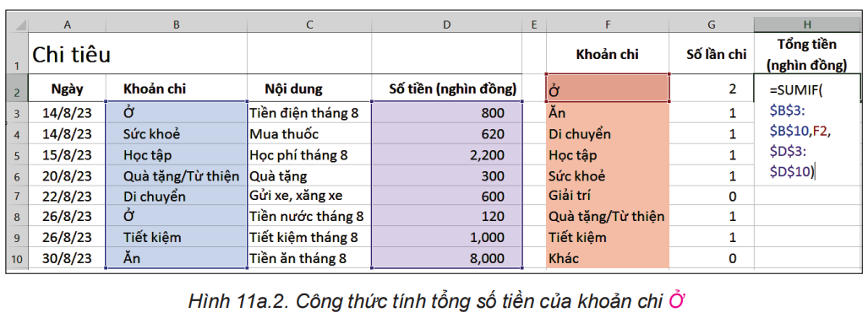
2. Thực hành: Sử dụng hàm SUMIF.
Nhiệm vụ: Sử dụng hàm SUMIF để tính tổng số tiền của mỗi khoản chi tiêu.
Hướng dẫn
a) Tính tổng số tiền của mỗi khoản chi trong trang tính Chi tiêu
-Mở tệp bảng tính TaiChinhGiaDinh.xlsx, chọn trang tính Chi tiêu.
-Tại ô H2, nhập công thức =SUMIF($B$3:$B$10,F2,$D$3:$D$10) để tính tổng số tiền của khoản chi Ở (Hình 11a.2).
-Sao chép công thức trong ô H2 sang các ô từ H3 đến H10 để tính tổng số tiền của mỗi khoản chi còn lại.
-Lưu tệp.

Slide 15
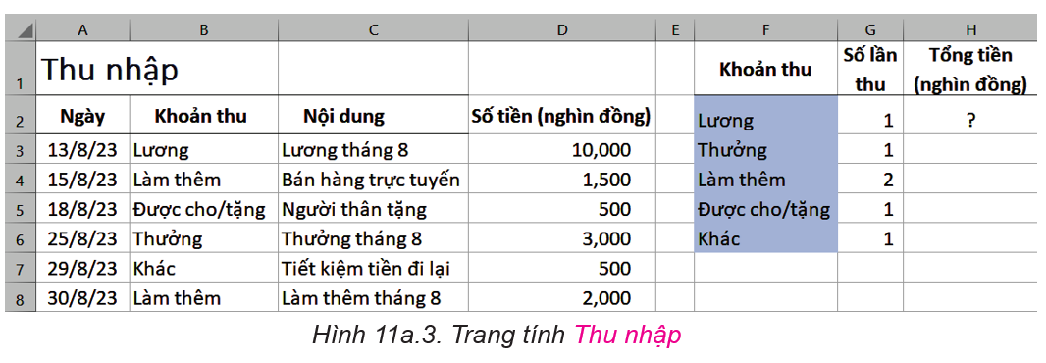
2. Thực hành: b) Tính tổng số tiền của mỗi khoản thu trong trang tính Thu nhập
-Chọn trang tính Thu nhập (Hình 11a.3).
-Tại ô H2, nhập công thức =SUMIF($B$3:$B$8,F2,$D$3:$D$8) để tính tổng tiền của khoản thu từ Lương.
-Sao chép công thức trong ô H2 sang các ô từ H3 đến H6 để tính tổng tiền cho các khoản thu còn lại.
-Lưu tệp

Slide 16


Slide 17



Trong công thức chung của SUMIF, tham số sum_range có ý nghĩa gì?
Phạm vi chứa các giá trị cần tính tổng, nếu sum_range bị bỏ qua thì tính tổng các ô trong tham số range thoả mãn điều kiện.
Phạm vi chứa các giá trị cần kiểm tra hoặc tính tổng các giá trị nếu không có tham số range.
Phạm vi chứa các giá trị cần kiểm tra hoặc tính tổng các giá trị nếu không có tham số criteria.
Điều kiện kiểm tra.

Slide 18
Trong công thức chung của SUMIF, tham số criteria có ý nghĩa gì?
Phạm vi chứa các giá trị cần kiểm tra hoặc tính tổng các giá trị nếu không có tham số range.
Điều kiện kiểm tra.
Phạm vi chứa các giá trị cần tính tổng, nếu sum_range bị bỏ qua thì tính tổng các ô trong tham số range thoả mãn điều kiện.
Phạm vi chứa các giá trị cần kiểm tra hoặc tính tổng các giá trị nếu không có tham số sum_range.

Slide 19

Hàm nào trong Excel dùng để tính tổng giá trị của những ô thoả mãn một điều kiện nào đó?
SUM
COUNTIF
IF
SUMIF

Slide 20
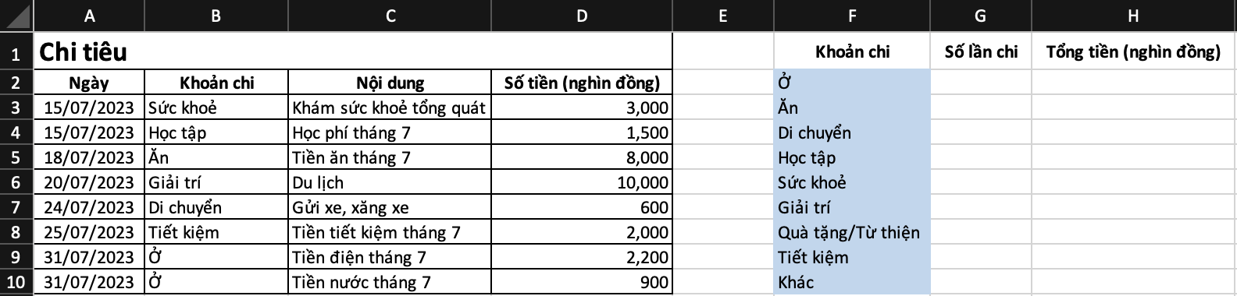
Công thức cần nhập vào ô G7 là gì?
=SUMIF(B3:B10,Giải trí,D3:D10).
=COUNTIF(F2:F10,G7).
=SUMIF(B3:B10,F7,D3:D10).
=COUNTIF(B3:B10,“Giải trí”).

Slide 21
Trong công thức chung của SUMIF, tham số range có ý nghĩa gì?
Phạm vi chứa các giá trị cần kiểm tra hoặc tính tổng các giá trị nếu không có tham số criteria.
Điều kiện kiểm tra.
Phạm vi chứa các giá trị cần kiểm tra hoặc tính tổng các giá trị nếu không có tham số sum_range.
Phạm vi chứa các giá trị cần tính tổng, nếu range bị bỏ qua thì tính tổng các ô trong tham số sum_range thoả mãn điều kiện.

Slide 22
Công thức tính tổng các giá trị nhỏ hơn 100 trong vùng B2:B6 là
=SUM(B2:B6,“<100”).
=SUMIF(B2:B6,“<100”).
=SUMIF(B2:B6,“>100”).
=SUMIF(B2:B6,<100).

Slide 23
Công thức tính tổng các giá trị trong vùng C4:C10 với các ô tương ứng trong vùng A4:A10 có giá trị là “SGK” là
=SUMIF(C4:C10,“SGK”,A4:A10).
=SUMIF(A4:A10,SGK,C4:C10).
=SUM(A4:A10,“SGK”,C4:C10).
=SUMIF(A4:A10,“SGK”,C4:C10).

Slide 24
Công thức chung của hàm SUMIF là
=SUMIF(criteria, [sum_range], range).
=SUMIF(range, [sum_range], criteria).
=SUMIF(range, criteria, [sum_range]).
=SUMIF(criteria, range, [sum_range]).

Slide 25
Công thức tính tổng các giá trị trong vùng D1:D7 với các ô tương ứng trong vùng A1:A7 có giá trị giống như ô F3 là
=SUMIF(A1:A7,“F3”,D1:D7).
=SUMIF(D1:D7,F3,A1:A7).
=SUMIF(A1:A7,F3,D1:D7).
=SUMIF(D1:D7,“F3”,A1:A7).

Slide 26

Công thức tính tổng các giá trị trong vùng E2:E10 với các ô tương ứng trong vùng A2:A10 có giá trị lớn hơn giá trị tại ô B6 là
=SUMIF(A2:A10,“>” & B6,E2:E10).
=SUMIF(A2:A10,“>B6”,E2:E10).
=SUMIF(A2:A10,“>” + B6,E2:E10).
=SUMIF(E2:E10,“>” & B6,A2:A10).

Slide 27

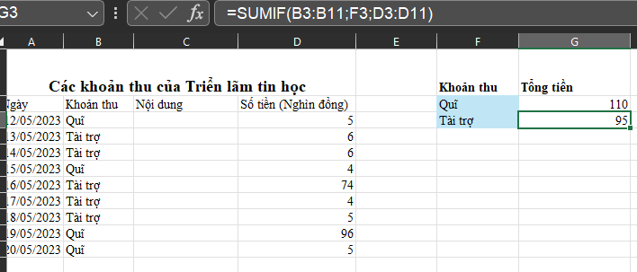
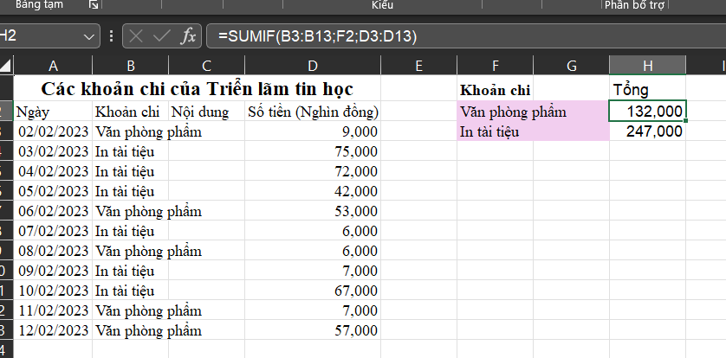
LUYỆN TẬP THỰC HÀNH
Em hãy bổ sung thêm một số dòng dữ liệu thu, chi vào cuối phần dữ liệu của cả hai trang tính Thu nhập và Chi tiêu. Hãy điều chỉnh công thức SUMIF ở cột H để kết quả tổng tiền của mỗi khoản thu, chi được chính xác. | Hướng dẫn: Bảng các khoản thu và chi

Slide 29
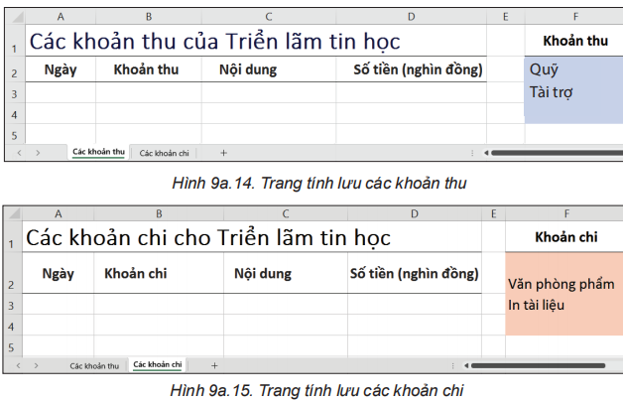
THỰC HÀNH VẬN DỤNG
Em hãy mở bảng tính KinhPhiTrienLam.xlsx đã lưu ở phần Vận dụng, Bài 10a và sử dụng hàm SUMIF để tính tổng các khoản thu, chi của dự án Triển lãm tin học. Lưu tệp sau khi hoàn thành công việc.

Slide 30
Link bài giảng trực tuyến tham khảo:
https://forlangworld.blogspot.com/
https://www.youtube.com/c/ForlangWorld
https://www.facebook.com/emvuiemhoc
https://sunrise1582.violet.vn/entry/tin-hoc-9-online-kntt-13875729.html
https://nhattruongtqb.violet.vn/entry/tin-hoc-6789-online-kntt-13883740.html

